Slide 1
SQLite
陳健文

Slide 2
什麼是 SQLite ?
輕量級的 SQL 關聯式資料庫管理系統(DataBase Management System, DBMS)
寫入/更新資料符合 ACID 特性，確保資料交易正確可靠。
單元性(Atomicity)、一致性(Consistency)、獨立性(Isolation)與持久性(Durability)
由 D. Richard Hipp 於 2000 年創建
資料庫的操作程式庫內建於 Android 系統中，透過相關 API 以操作資料庫。
資料庫為一檔案
資料庫檔案路徑 - data/data/PACKAGE_NAME/databases/xxx.db
資料庫預設為私有，其他程式無法存取，但可透過 ContentProvider 分享資料。

Slide 3
資料庫管理系統的架構
Table
DB
DBMS
Table
DB
DB
Table
。
。
。

Slide 4
資料表的結構
column, field, 欄
member
id | name | gender | age | ... | ...
A0001 | Bob | M | 82 | ... | ...
A0002 | Mary | F | 18 | ... | ...
row, record, 列, 紀錄
。
。
。

Slide 5
資料格式
NULL - "無"值。0 為有值，其值為 0。空字串也是有值，其值是空。
INTEGER - 整數值，可用 1、2、3、4、6 與 8 bit 來儲存整數值。
REAL - 浮點數值，8 bit IEEE 浮點數。
TEXT - 字串值，支援 UTF-8、UTF-16BE 與 UTF-16LE 等編碼。
BLOB - 原始資料格式。

Slide 6
資料庫的操作方式
直接透過 SQL 敘述句來進行
select id, name from member where name=’Bob’
delete from member where id = ‘A0001’
透過 SQLiteDatabase 提供的 CRUD 功能來進行，即建立、讀取、更新與刪除等四項資料庫的基本操作。
insert()、delete()、update()、query()

Slide 7
資料庫操作流程
建立 SQLiteOpenHelper 子類別
在 SQLiteOpenHelper 子類別中，以 execSQL 操作資料庫
產生 SQLiteOpenHelper 子類別物件
透過 SQLiteOpenHelper 以 rawquery() 操作資料表
關閉資料庫

Slide 8
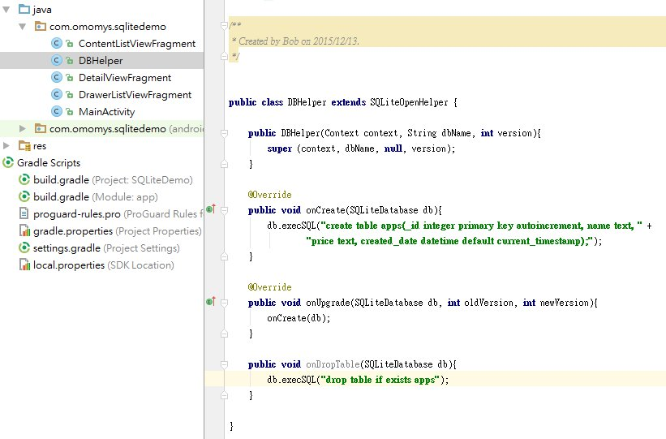
建立/開啟資料庫 - SQLiteOpenHelper

Slide 9
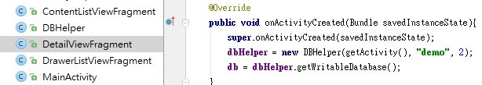
建立 SQLiteOpenHelper 物件

Slide 10
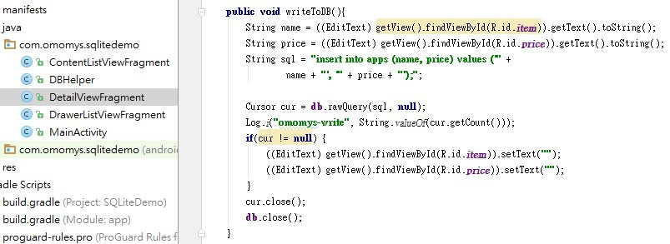
操作資料表 - 新增後關閉

Slide 11
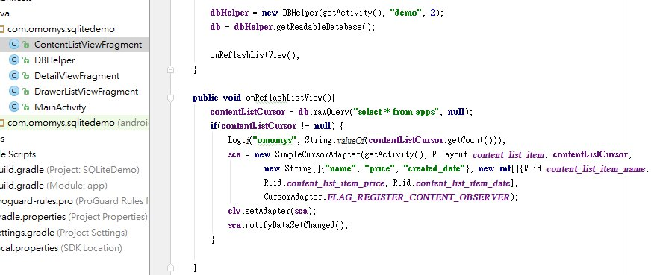
操作資料表 - 查詢並設定接配器

Slide 12
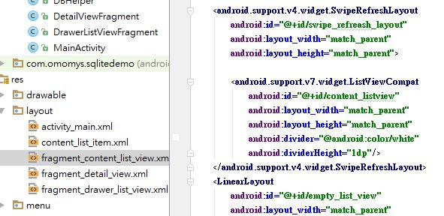
SwipeRefleshLayout - 版面配置

Slide 13
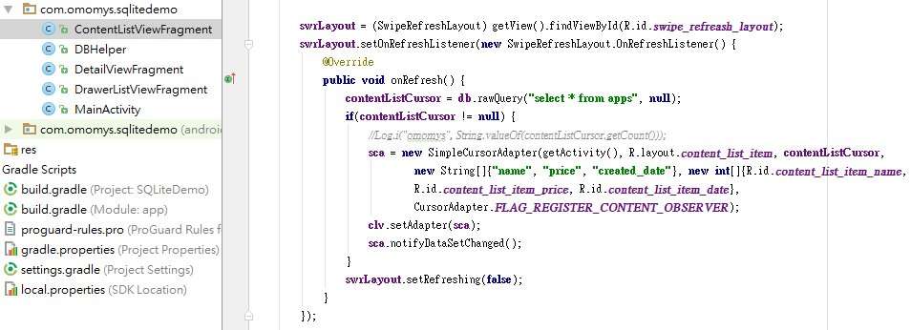
SwipeRefleshLayout - 設定事件處理

Slide 14

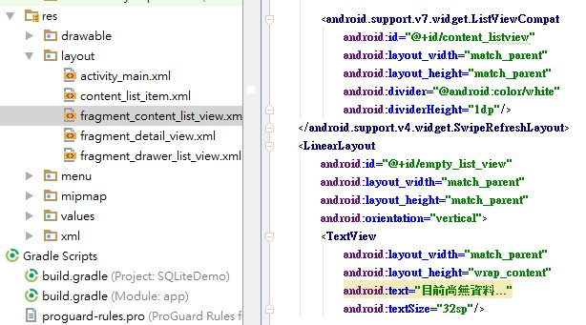
ListView - 設定 empty view

Slide 15
Cursor 物件的常用方法
moveToFirst()、moveToNext()、moveToPrevious()
moveToPosition() 、getPosition()
getColumnName()
getInt(col)
getString(col)
isAfterLast()

Slide 16
SQL 查詢句 - CRUD 新增、讀取、更新與刪除
insert into table_name (field1, field2, field3, ... ) values ( value1, value2, value3, … )
select field_name1, field_name2 from table_name where _id > 100 and _id < 200
update table_name set field1=value1, field2=value2, … where _id = 200
delete from table_name where (_id > 50 and _id < 60) or _id = 100

Slide 17
搭配 ContentValues 的用法
進行資料庫操作時可用 ContentValues 物件來搭配 insert、update、delete 與 query 方法
產生 ContentValues 物件
將值 put 進 ContentValues
將 ContentValues 傳入 SQLiteDatabase 的方法中
取得該紀錄的 row id 或(insert -> 該筆之 row id，update -> 更新紀錄數)

Slide 18
ContentValues 的例子 - insert
ContentValues cv = new ContentValues(); //產生 ContentValues 物件
cv.put(“name”, “Bob”); //指定 name 欄位的值
cv.put(“gender”, “M”); //指定 gender 欄位的值
Long rowID = db.insert(apps, null, cv); //apps -> 資料表名稱，null -> 若無在 cv 中提供值且該欄位可為 null，則將該欄位值設為 null，cv -> ContentValues 物件
等效 SQL 查詢句：
insert into apps ( name, gender ) values ( ‘Bob’, ‘M’ )

Slide 19
ContentValues 的例子 - update
ContentValues cv = new ContentValues(); //產生 ContentValues 物件
cv.put(“name”, “Bob”); //指定 name 欄位的值
cv.put(“gender”, “M”); //指定 gender 欄位的值
int rowID = db.update(apps, cv, where_clause, where_args); //apps -> 資料表名稱，cv -> ContentValues 物件，where_clause -> where 子句，where_args -> where 參數

Slide 20
ContentValues 的例子 - update 之 where 子句
ContentValues cv = new ContentValues(); //產生 ContentValues 物件
cv.put(“name”, “Bob”); //指定 name 欄位的值
cv.put(“gender”, “M”); //指定 gender 欄位的值
String[] whereArgs = { “John”, “F” };
String whereClause = “name=? and gender=?”;
int rowID = db.update(apps, cv, whereClause, whereArgs);
等效 SQL 查詢句：
update apps set name=’Bob’, gender=’M’ where name=’John’ and gender=’F’

Slide 21
ContentValues 的例子 - delete
String[] whereArgs = { “003” };
String whereClause = “_id=?”;
int rowID = db.delete(apps, whereClause, whereArgs);
等效 SQL 查詢句：
delete from apps where _id=003

Slide 22
在 adb 中存取資料庫
$ run-as com.mycompck
$ cd /data/data/com.mycompck/databases
$ ls sqlite3 ./yourdatabase.db
下載 sqlite3 binary
$ cat /sdcard/sqlite3 > ./sqlite3
$ chmod 744 ./sqlite3 ./sqlite3 ./databases/yourdatabase.db

Slide 23
Demo

